Slide 1

第九章—压强
第2节 液体的压强
学习目标：
1、会用微小压强计探究液体压强的特点。
2、理解液体压强与哪些因素有关？
3、能用液体压强计算公式进行简单计算。
4、会运用液体压强的影响因素解释有关现象。

Slide 2
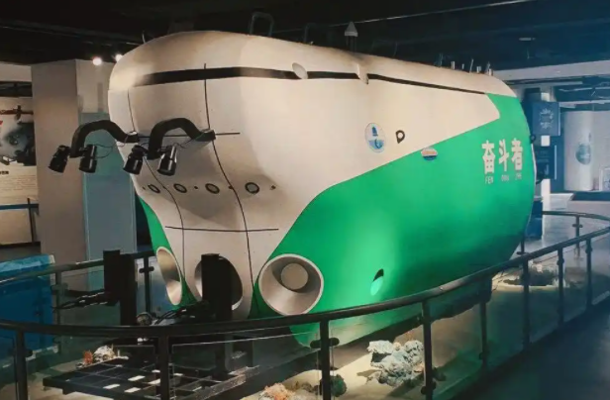
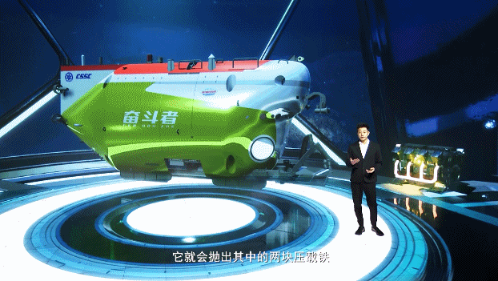
教学引入
从古至今，人类一直没有停止探索深海奥秘的脚步。2020年11月10日，中国载人潜水器“奋斗者号在马里亚纳成功坐底，坐底深度10909m。它的载人舱是由我国自主研发的高强度钛合金材料加工而成的。
为什么潜水器需要这种特制的“铠甲”呢?

Slide 3
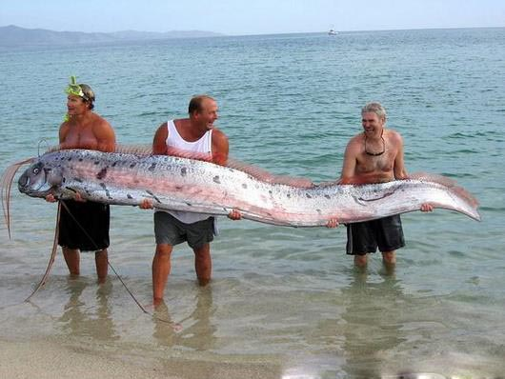
为什么没见过活着的深海带鱼？

Slide 4
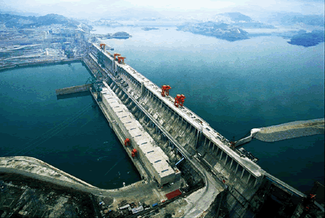
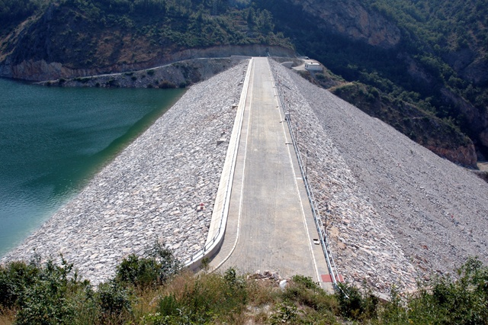
大坝的横截面为什么均为上窄下宽，呈梯形状？

Slide 5
一
液体压强的特点
上节课知道，固体、液体还是气体，由于重力或其他力的作用。只要相互挤压，就会产生压力和压强。
液体受到重力的作用，且具有流动性，所以液体内部各个方向都有压强。
液体压强大小与哪些因素有关呢？
液体压强的特点又是怎样的呢

Slide 6
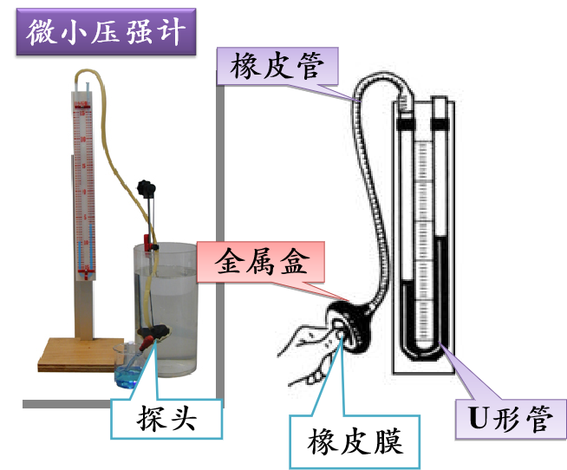
一
液体压强的特点
探究实验：液体压强的特点
U形管压强计的使用：
橡皮膜受到外力作用（橡皮膜上受到压强）而凹陷时，U形管两侧液面会出现高度差，实验时，用U形管中液面高度差来显示
（液体压强的大小，压强越大，高度差越大。
转换法

Slide 7
一
液体压强的特点
【猜想与假设】
液体压强的大小可能与方向、深度、液体密度有关。
【实验方法】
分别控制方向、深度和液体密度等变量。
通过微小压强计两液柱的高度差来说明液体压强大小。
控制变量法
转换法
【实验装置】
微小压强计、水、 盐水、烧杯

Slide 8
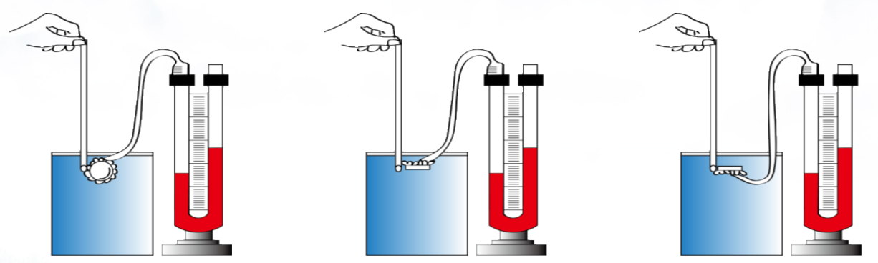
一
液体压强的特点
【实验步骤】
1.液体压强大小与方向的关系：
将探头放进盛水的容器中，看看液体内部是否存在压强，保持探头在水中的深度不变，改变探头方向，观察液体内部同一深度各个方向的压强怎样的。
结论一：液体内部各个方向存在压强, 同种液体内部同一深度，向各个方向的压强都相等。

Slide 9
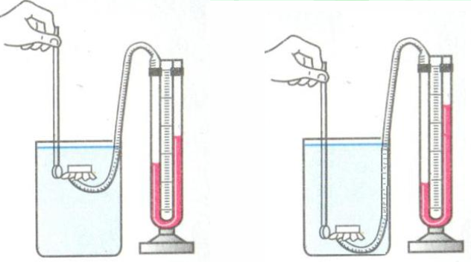
一
液体压强的特点
2.液体压强大小与深度的关系：
将探头放进盛水的容器中，保持探头在水中的方向不变，增大探头在水中的深度，观察液体内部的压强变化情况。
结论二：
同种液体内部压强，
深度越深，压强越大。

Slide 10
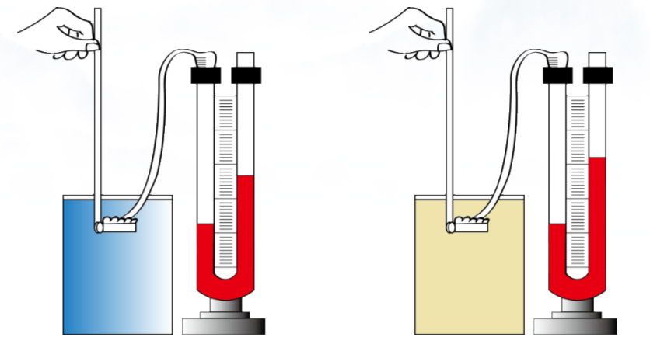
一
液体压强的特点
3.液体压强大小与密度的关系：
保持探头位置不动（液体相同深度），将水更换为盐水，观察液体内部的压强是否与液体密度有关系。
结论三：
深度相同时，液体密度越大，液体内部压强越大。

Slide 11
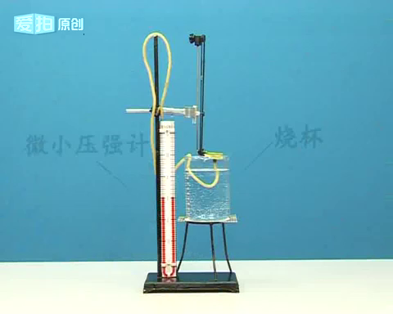
液体压强实验

Slide 12
一
液体压强的特点
【归纳总结】
①液体内部各个方向存在压强，在同一深度处，向各个方向的压强都相等。
②液体内部压强跟液体的深度有关，同种液体，液体深度越深，压强越大。
③液体内部压强跟液体的密度有关，相同深度，液体密度越大，压强越大。

Slide 13
一
液体压强的特点
想想议议？
为什么潜水器需要这种特制的“铠甲”呢?
答案：液体压强随深度的增加而增大，潜水器需要这种特制的“铠甲”

Slide 14
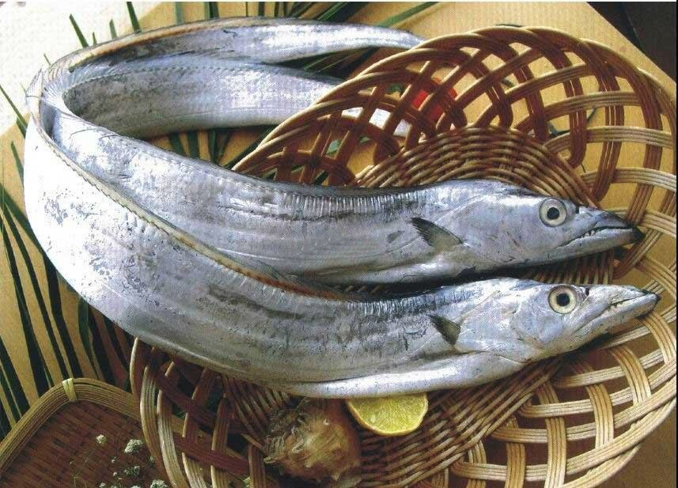
一
液体压强的特点
想想议议？
为什么深海带鱼类被捕捞上岸后会死亡？
答案：带鱼等深海鱼类长期生活在深海当中,内脏器官适应了深海中巨大的压强。一旦离开海洋,由于外界压强的忽然降低,内脏器官会爆裂而导致死亡。

Slide 15
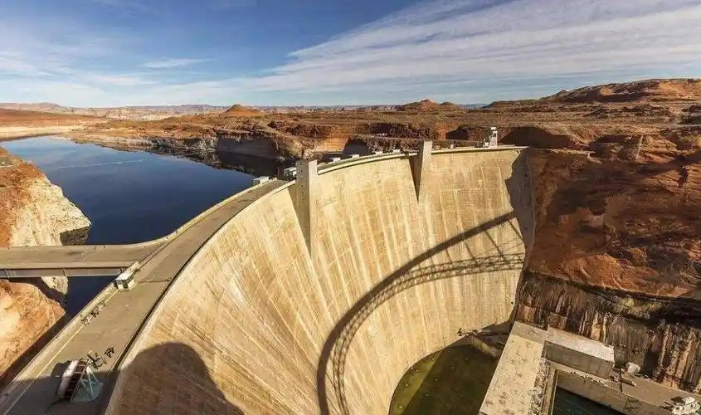
一
液体压强的特点
想想议议？
大坝的横截面为什么均为上窄下宽，呈梯形状？
由于液体压强大小与深度有关，同种液体，深度越深压强越大，坝底受到水的压强大，所以大坝设计得上窄下宽，使得大坝更能耐压。

Slide 16
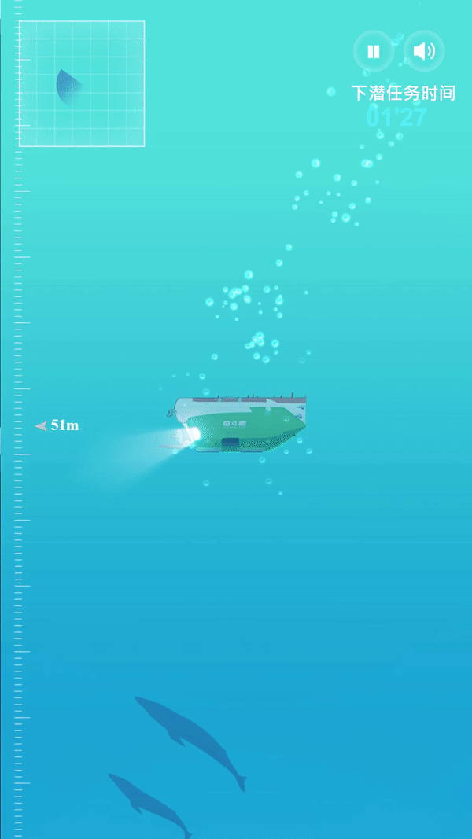
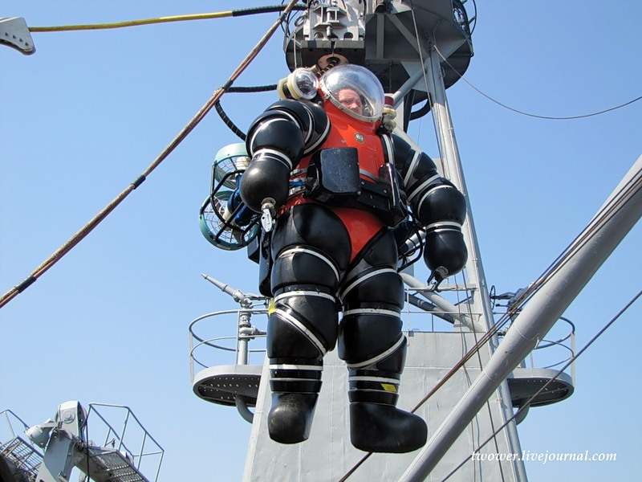
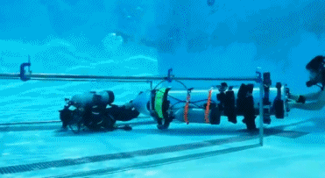
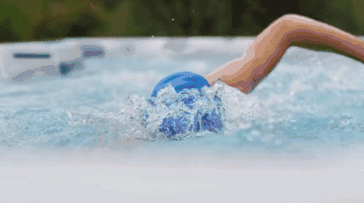
二
液体压强的大小
液体压强的大小究竟有多大呢？
液体压强与液体的深度、液体的密度之间是否存在定量关系?
恒压潜水服工作深度达660m
“奋斗者号”下潜深度10909m
穿潜水服下潜深度达20m
国家标准游泳池水深1.8m

Slide 17

1、如何计算液体压强的大小？
h
二
液体压强的大小
1.此液柱的体积是多少？
V=Sh
2.此液柱的质量是多少？
m=ρV
3.此液柱对平面的压力是多少？
F=G=mg=ρShg
4.平面受到的压强是多少？
ρ
s

Slide 18

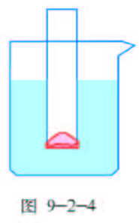
2.实验探究：液体内部的压强有多大
二
液体压强的大小
对微小压强计来说，探头上的橡皮膜的凹凸情况反映了液体压强的大小。据此，我们将一端带橡皮膜的玻璃管竖直插入水中，来定量研究液体压强的大小。

Slide 19
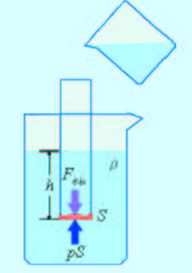
二
液体压强的大小
在玻璃管中注入水，观察橡皮膜的变化。当橡皮膜没有凹凸时，观察玻璃管内水的高度，你会发现什么？
管内外水面相平

Slide 20
二
液体压强的大小
设水的密度是ρ，玻璃管的内截面积是S，橡皮膜没有凹凸时，杯中的水对橡皮膜向上的压力与玻璃管内水柱对橡皮膜向下的压力F_{水柱}平衡
pS=F_{水柱}

Slide 21

二
液体压强的大小
根据二力平衡：
F_{向上}=F_{向下}
即pS=F_{水柱}
=G
=mg
=ρvg
=ρshg
液面下深度h处液体的压强为：

Slide 22
液体压强的公式：
p——液体在任一深度的压强 Pa
ρ——液体的密度 kg/m³
g——重力常数 9.8 N/kg
h——深度 m
要点强调：液体压强大小只与液体的密度和深度有关，而与其它因素（如液体的质量、体积、容器的形状等）都无关。

Slide 23
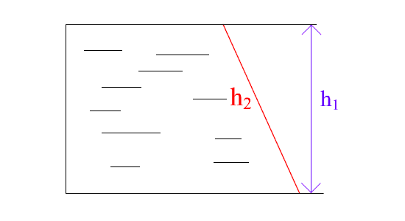
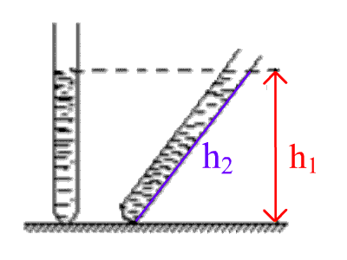
二
液体压强的大小
如何理解深度？
h₁
容器底部的深度是h₁还是h₂？
深度h：自由液面到研究点的竖直距离。

Slide 24
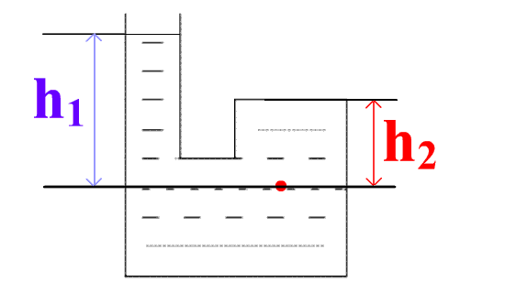
h₁和h₂哪个是图中红点处液体的深度？
h₁

Slide 25

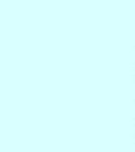
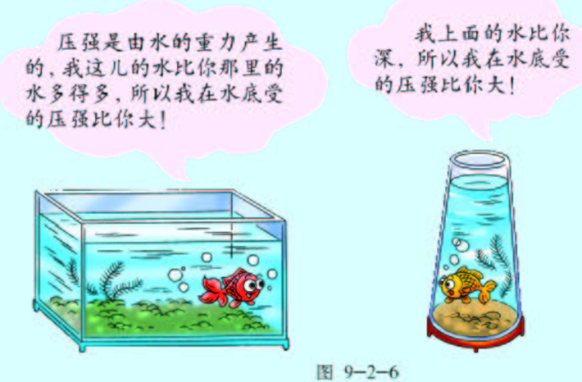
讨论交流：谁受的压强大
二
液体压强的大小
✔
不同鱼缸里的两条鱼，趴在水底争论不休。它们谁说的对呢？

Slide 26
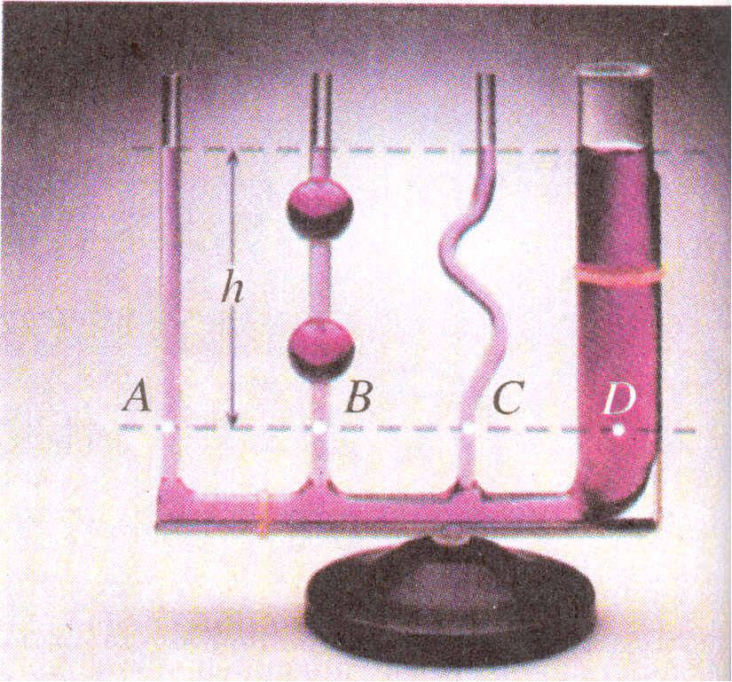
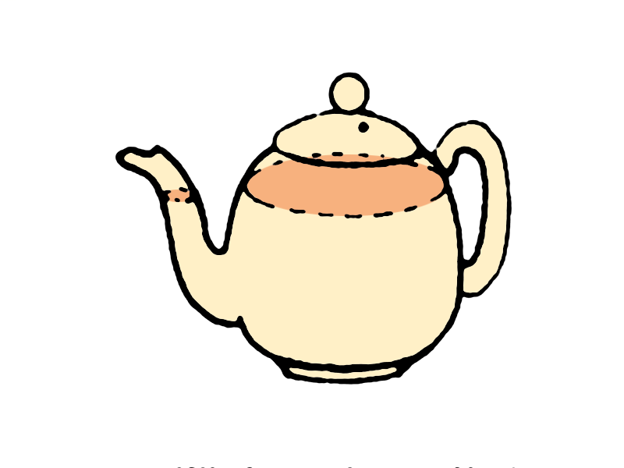
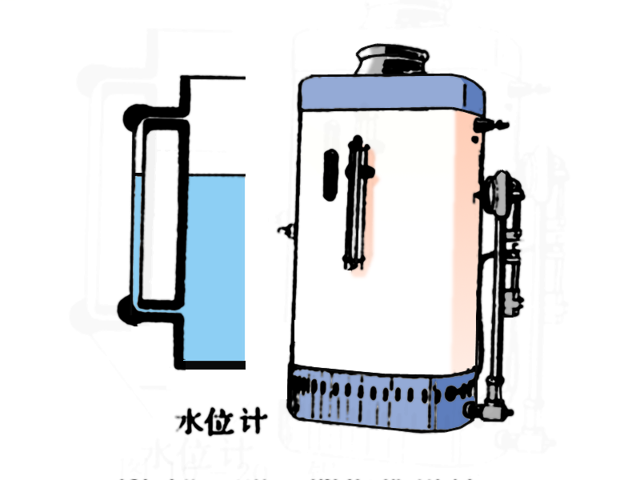
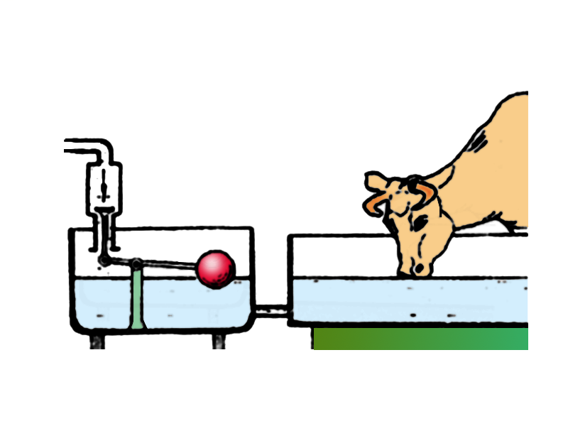
三
连通器
1. 定义：
上端开口、下端连通的容器叫做连通器。

Slide 27
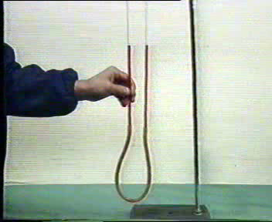
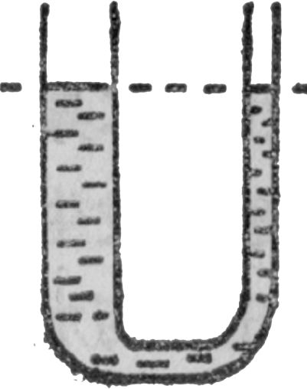
三
连通器
猜想：在连通器里注入水，各容器的水面有什么关系呢？

Slide 28
三
连通器
2.特点
连通器里的同一种液体不流动时，各容器中的液面总保持相平。

Slide 29
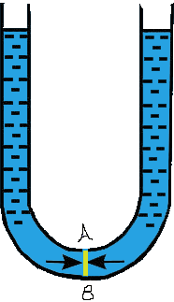
三
连通器
原理：
液面相平的原因：
液体不流动
薄片AB处于平衡状态
液片两侧受到压力相等（F₁=F₂)
液片两侧受到压强相等（P₁=P₂)
两管液面高度相等（h₁=h₂)
F₁
F₂
两管液面相平

Slide 30
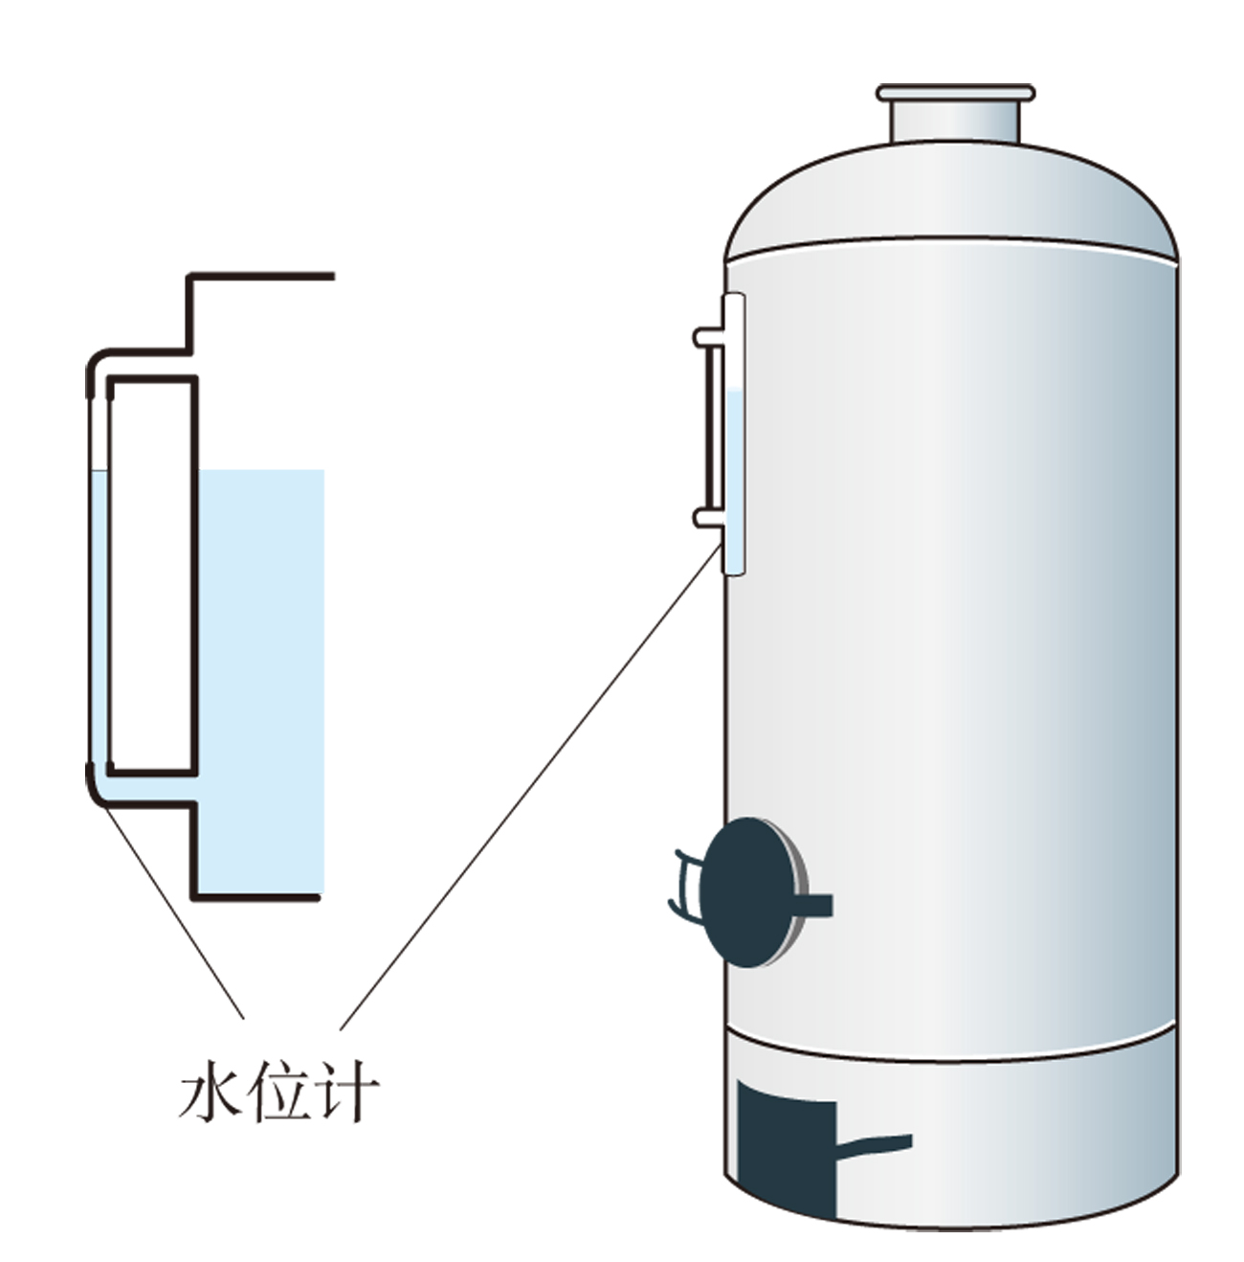
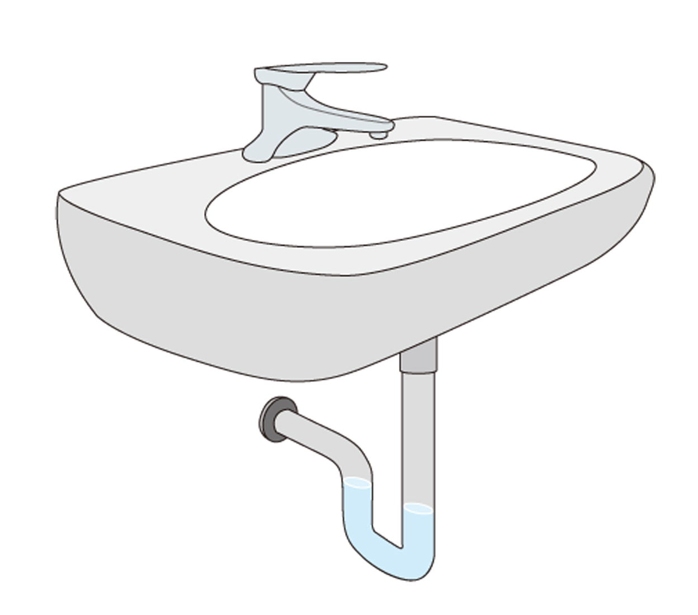
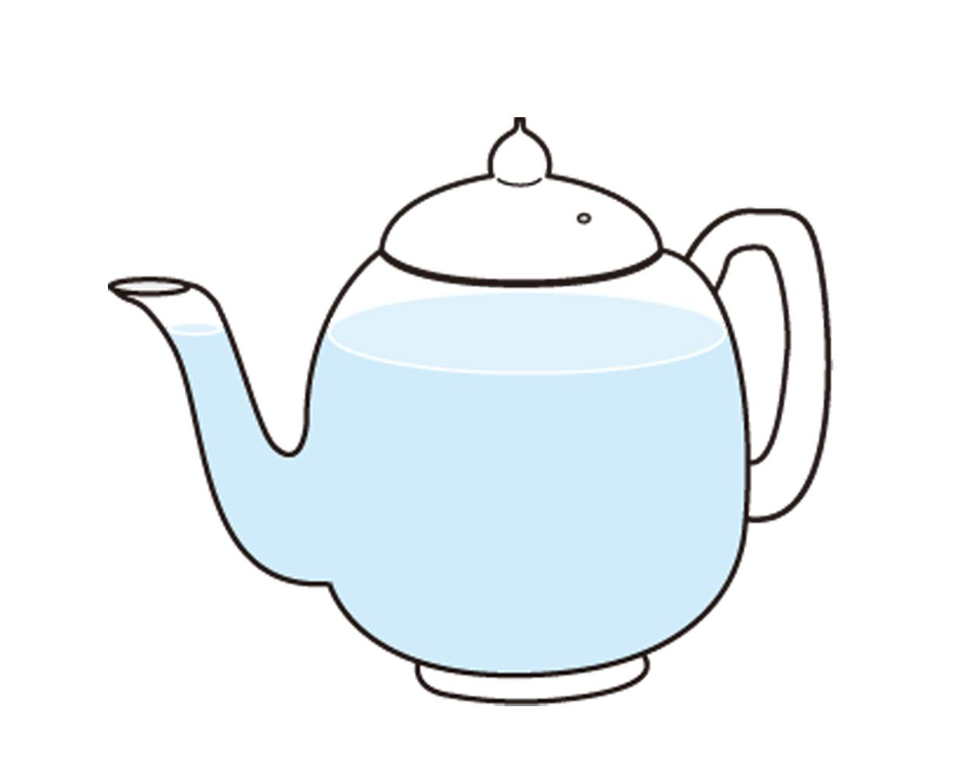
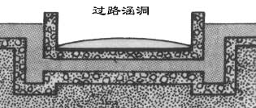
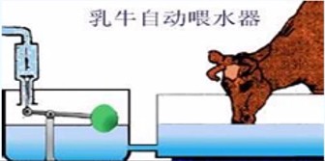
三
连通器
3应用
在使用时保证管内始终有水，从而阻隔外部臭气进入。
茶壶
水位计
下水道“反水弯”
过桥涵洞
自动喂水器

Slide 31
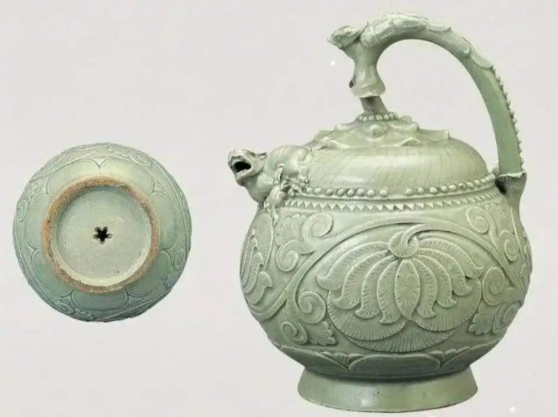
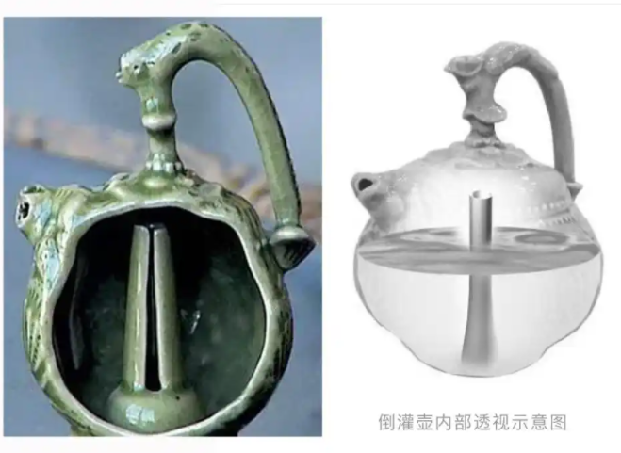
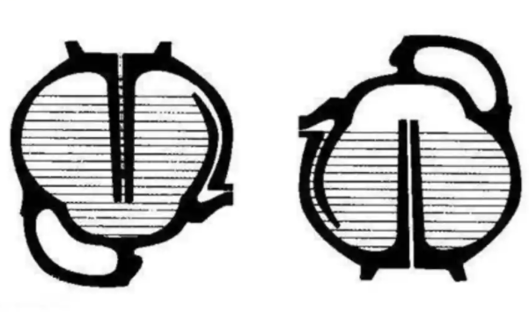
三
连通器
瓷器中的高科技，800年前古人发明的魔壶
密封更严实、更清洁卫生
正常斟酒状态
倒置注酒状态

Slide 32

课堂练习
1、微小压强计是研究_______的仪器。当把压强计的金属盒放入液体内部的某一深度时，观察到的现象是U形管两边液面__________ ，这个现象说明____________。
液体压强
产生高度差
液体内部有压强
2、如图所示的试管内装有一定量的水，
当试管竖直放置时，水对管底的压强
为p₁；当管倾斜放置时，水对管底的
压强为p₂，比较p₁、p₂的大小，则（ ）
A．p₁＞p₂ B．p₁＜p₂
C．p₁＝p₂ D．条件不足，无法判断
A

Slide 33
课堂练习
3、三个底面积相同、形状不同的容器装有等高的同种液体。哪个容器底受到的压强大？
一样大
甲
乙
丙
h
S
S
S

Slide 34
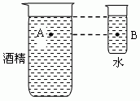
课堂练习
4、如图所示，A、B两点间的压强关系是( )
A. P_{A}=P_{B} B. P_{A}>P_{B}
C. P_{A}<P_{B} D. 无法确定
C
分析：由p＝ρgh知
深度相同时，
液体的密度越大，压强越大（液体压强特点4）

Slide 35
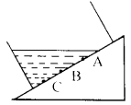
课堂练习
5、如图所示，容器中盛有一定量的水，静止放在斜面上，容器底部A、B、C三点的压强p_{a}、p_{b}、p_{c}的大小关系是：__________________。
p_{a} < p_{b} < p_{c}

Slide 36
课堂练习
6、下列容器中，不是连通器的是（ ）
A 、U形管 B、茶壶 C、锅炉水位计
D、帕斯卡裂桶实验
D
7、关于连通器的理解正确的（ ）
A、连通器中至少有两个开口
B、连通器中只有两个开口
C、在连通器中倒入液体后，各液面一定相平。
D、底部互相连通的容器叫连通器。
A

Slide 37
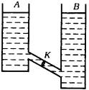
课堂练习
8、如图所示，A，B两容器内盛着水，水面等高，两容器间用一斜管相通，K是开关，当K打开后，则（ ）
A、水将由A流向B
B、水将由B流向A
C、水不流动
D、无法确定
C
9、U形管内装有同种液体，放在水平桌面上，静止时两液面是＿＿＿。当把U形管左边提高一些，静止时两液面是＿＿＿。
相平的
相平的

Slide 38
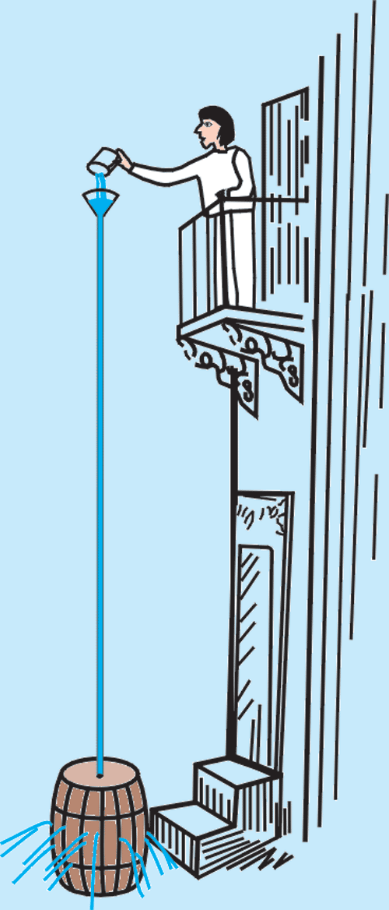
想想议议：
帕斯卡裂桶实验
帕斯卡在1648年表演了一个著名的实验：他用一个密闭的装满水的桶，在桶盖上插入一根细长的管子，从楼房的阳台上向细管子里灌水。结果只用了几杯水，就把桶压裂了，桶里的水就从裂缝中流了出来。
为什么几杯水的威力如此巨大？
原来由于细管子的容积较小，几杯水灌进去，其深度h是很大了，由p＝ρgh
可知能对水桶产生很大的压强。这个很大的压强就在各个方向产生很大的压力，把桶压裂了。

